Slide 1
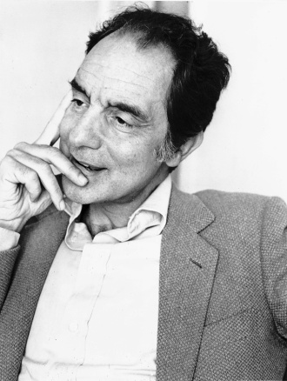
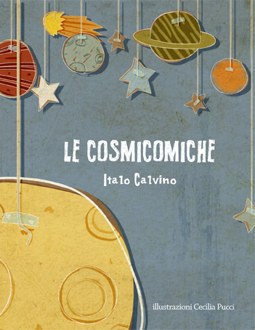
La Scienza nelle opere di Italo Calvino (1923-1985)
Le cosmicomiche : una lettura umoristica del mondo

Slide 2
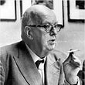
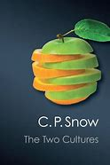
Letteratura e scienze: due mondi non contrapposti
L’ipotesi di una contrapposizione tra letteratura e scienza è basata su una presunta dicotomia di strutture linguistiche:
Il linguaggio scientifico meno ridondante e ambiguo, più strutturato e rigido, con linguaggio formale: denota.
Il linguaggio letterario più teso alla comunicazione di emozioni, retorico, libero, basato più su analogie e giustapposizioni che su deduzioni, tende a costruire un sistema di valori, in cui ogni parola è un valore per il solo fatto di essere stato scelto. connota.
Charles Snow: Le due culture, 1959
C. Snow , scienziato e
scrittore inglese
(1905-1980)

Slide 3
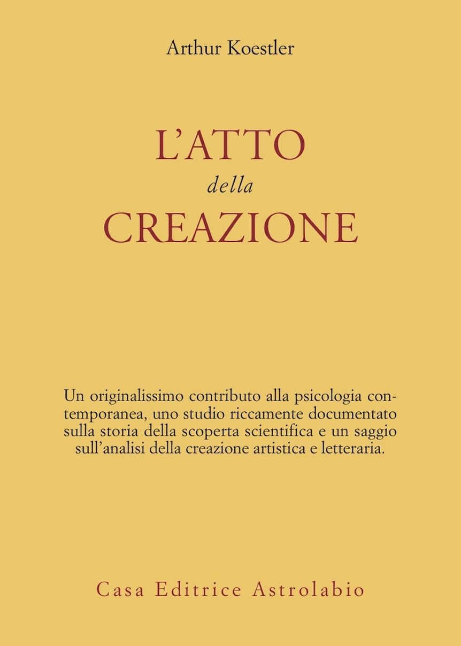
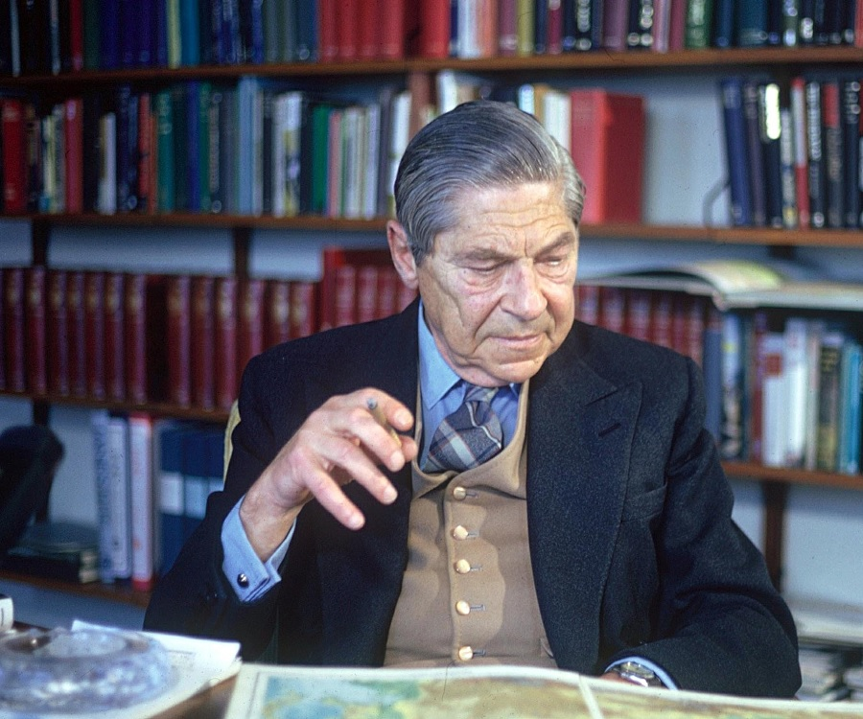
La fantasia è importante anche per la scienza!
L’ atto di creazione (dal titolo di un libro di Arthur Koestler, scrittore e filosofo ungherese,1905-1983) è uno slancio fantastico che nasce nella testa e nel cuore dello scienziato e solo in un secondo tempo si sottopone al vaglio della logica:
Galileo, Newton, Avogadro, Mendel, Crick, Watson, Einstein…
A. Koestler (1905-1983)

Slide 4
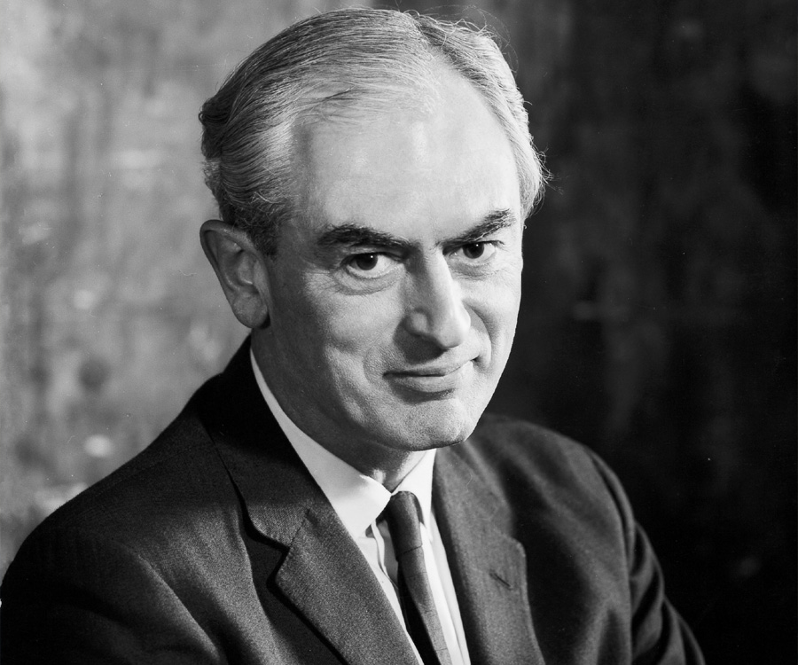
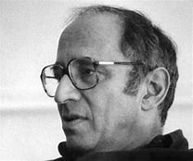
Il ruolo della storia nella Letteratura e nella Scienza
Il percorso filologico che sottende la nascita di un’opera letteraria, dovrebbe sempre trovare un suo equivalente nel percorso storico che ha portato ad una determinata scoperta scientifica o all’elaborazione di una teoria.
Peter Medawar (1915-1987), biologo inglese, premio Nobel 1960, ha detto:
Quello che dovrebbe essere l’equivalente nella scienza della critica letteraria è rappresentato da un grande vuoto, che è un gran rimprovero a tutti i dotti, scienziati e umanisti.
Nella scienza il sapere è sostitutivo, più che cumulativo, almeno nei suoi paradigmi fondanti (Thomas Kuhn, fisico e filosofo della scienza)
P. Medawar (1915-1987)
T. Kuhn (1922-1996)

Slide 5
la Luna di Leopardi non è quella degli astronomi;
la siepe di Leopardi non è quella dei giardinieri o dei botanici;
l’acqua dei poeti (Catullo,84 a.C-54) o John Keats ( 1795-1821) non è quella dei chimici:
(Catullo, Carme 70,3,4)
…Ciò che una donna dice ad un amante cupido occorre scriverlo nel vento e nell’acqua che scorre.
Epitaffio sulla toma di Keats:
Qui giace uno il cui nome fu scritto sull’acqua.
I processi mentali dello scienziato e dello scrittore si somigliano, anche lo scienziato ha bisogno dell’immaginazione e della fantasia e non solo della ragione.
Nelle personalità più geniali la specializzazione e le differenze tra scienza e letteratura tendono ad annullarsi.
Il fine della letteratura, più che essere cosa dire è come dirlo.
Anche la scienza utilizza metafore riducendo fenomeni diversi ed eterogenei sotto gli stessi rapporti reciproci.

Slide 6
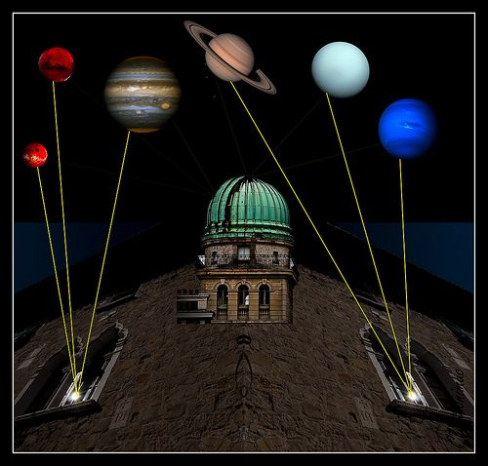
Tra i miei famigliari solo gli studi scientifici erano in onore ;
un mio zio materno era un chimico, professore universitario,
sposato a una chimica ;
anzi ho avuto due zii chimici sposati a due zie chimiche [...]
io sono la pecora nera, l'unico letterato della famiglia…

Slide 7
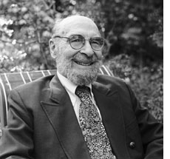
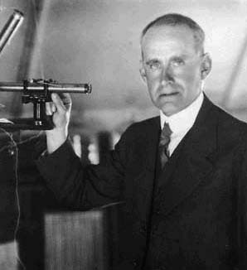
Italo Calvino: uno scrittore ispirato dalla scienza
I miei erano botanici… Forse sono diventato uno scrittore per sfuggire alla scienza… Poi ci sono tornato come in un percorso circolare. Mi sono avvicinato alla scienza attraverso l’astronomia. Qualcosa avevo letto da ragazzo, tipo l’Eddington, ma le letture più sistematiche sono cominciate intorno al 1959-1960, quando sono andato negli Stati uniti e ho conosciuto Giorgio de Santillana…Fu allora che cominciai a scrivere le Cosmicomiche.
Calvino concepisce parte della letteratura come arte combinatoria: il testo letterario come macchina narrativa, un congegno strutturato secondo il calcolo e la logica.
Giorgio de Santillana
(1902-1974)
Fisico,filosofo e storico della scienza italiano
Sir Arthur Stanley Eddington
(1882-1944)
Astronomo e matematico inglese

Slide 8
Ascoltando la conferenza di Giorgio de Santillana del 1963, su Fato antico e Fato moderno, ne ebbi come la rivelazione d’un nodo di idee che forse già ronzavano nella mia testa, ma che mi era difficile da esprimere…Dico l’idea che nessuna storia e nessun pensiero umani possano darsi se non situandoli in rapporto a tutto ciò che esiste indipendentemente dall’uomo; l’idea di un sapere in cui il mondo della scienza moderna e quello della sapienza antica si riunifichino.. Fu allora che mi misi a scrivere le cosmicomiche… ( da un’intervista a Repubblica del 10 luglio 1985)
G. de Santillana (1902-1974)
Fisico, storico e filosofo della scienza

Slide 9
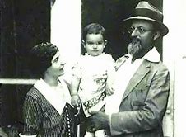
Italo Calvino in braccio al padre Mario (1875-1951), agronomo e botanico, direttore della Stazione Sperimentale di Agricoltura a Santiago de las Vegas, vicino all'Avana, a Cuba, dal 1917 al 1925.

Slide 10
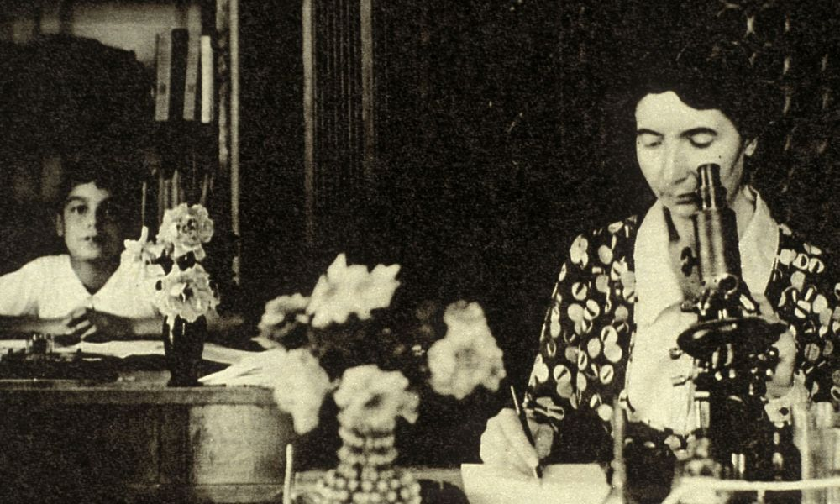
Italo Calvino e sua madre, Eva Mameli (1886-1978) assistente di botanica Università di Pisa

Slide 11
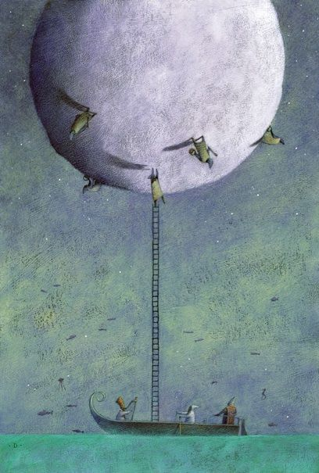
Le cosmicomiche soddisfano il desiderio - intellettuale e fantastico di straniamento : ciò che la scienza moderna ha scoperto sulle ere lontane e sull'universo - dalla vicinanza fra Terra e Luna al buio che avvolse le origini del sistema solare, dai mondi senza colori allo spazio curvo - diventa un modo diverso di guardare le cose.
Questa rivoluzione retrograda della percezione si traduce in fantasticheria narrativa, ironicamente inverata dalla funzione testimoniale del personaggio-narratore: un vecchio (Qfwfq) che racconta un lontanissimo passato, autobiografico e cosmico.
Fantascienza alla rovescia (Montale)
La scienza calviniana non ha alcun intento divulgativo: è un particolare modo di intendere il mondo, una prospettiva insolita e immaginifica sulla quotidianità e sulla condizione umana. Leggere la scienza attraverso le emozioni umane.

Slide 12
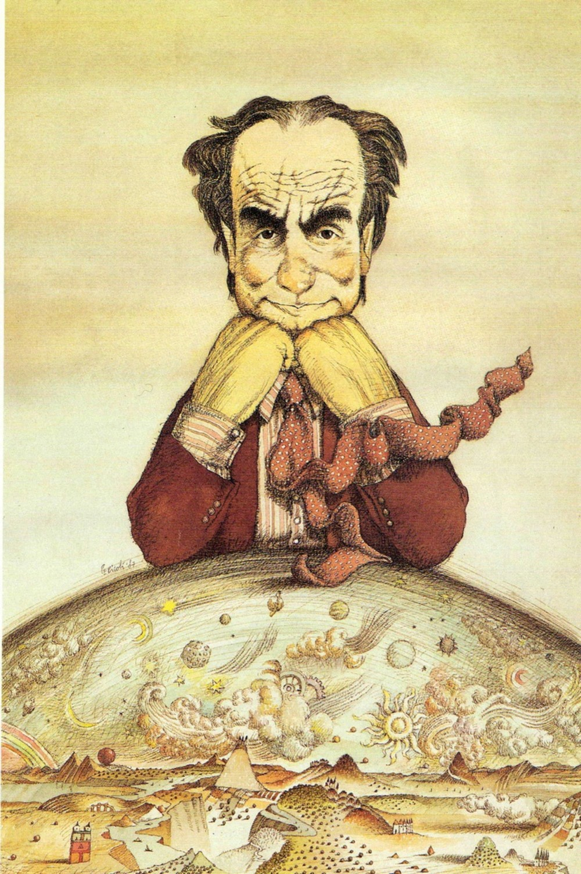
Mi pare che i racconti di fantascienza siano costruiti con un
metodo completamente diverso dai miei. C'è il fatto osservato già
da vari critici, che la science-fiction tratta del futuro mentre
ognuno dei miei racconti ha l'aria di fare il verso d'un « mito delle
origini ». Ma non è tanto questo : è il diverso rapporto tra dati
scientifici e invenzione fantastica. [...] Insomma io vorrei servirmi
del dato scientifico come d'una carica propulsiva per uscire dalle
abitudini dell'immaginazione, e vivere magari il quotidiano nei
termini più lontani dalla nostra esperienza ; la fantascienza invece
mi pare che tenda ad avvicinare ciò che è lontano, ciò che è
difficile da immaginare.
Intervista rilasciata ad Alfredo Barberis del « Il Giorno» il 22 dicembre 1965

Slide 13
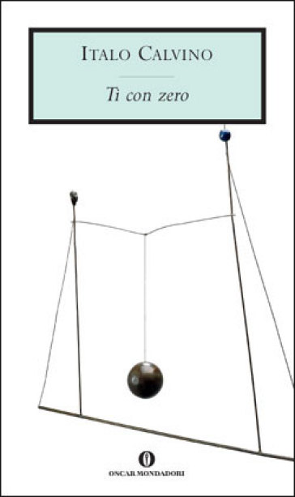
I racconti delle cosmicomiche
La distanza della Luna; Sul far del giorno; Un segno nello spazio; Tutto in un punto; Senza colori; Giochi senza fine; Lo zio acquatico; Quanto scommettiamo; I Dinosauri; La forma dello spazio; Gli anni luce; La Spirale.
Altro volume. Titolo: Ti con zero:
Altri QFWFQ:
La molle Luna; L’origine degli uccelli; I cristalli; Il sangue, il mare;
Priscilla:
Mitosi; Meiosi; Morte;
Ti con zero:
Ti con zero, L’inseguimento; Il guidatore notturno; Il conte di Montecristo.

Slide 14
Dalle « Lezioni americane»:
Leggerezza
Dedicherò la prima conferenza all’opposizione tra leggerezza-peso, e sosterrò le ragioni della leggerezza. Dopo quarant’anni che scrivo fiction, dopo aver esplorato varie strade e compiuto esperimenti diversi, è venuta l’ora che io cerchi una definizione complessiva per il mio lavoro; proporrei questa: la mia operazione è stata il più delle volte una sottrazione di peso; ho cercato di togliere peso ora alle figure umane , ora ai corpi celesti, ora alle città; soprattutto ho cercato di togliere peso alla struttura del racconto e al linguaggio….
sono portato a considerare la leggerezza un valore anziché un difetto; quali sono gli esempi tra le opere del passato in cui riconosco il mio ideale di leggerezza; come situo questo valore nel presente e come lo proietto nel passato…?
Ma se la letteratura non basta ad assicurarmi che non sto solo inseguendo sogni, cerco nella scienza alimento per le mie visioni in cui ogni pesantezza viene dissolta… Oggi ogni ramo della scienza sembra ci voglia dimostrare che il mondo si regge su entità piccolissime: come i messaggi del DNA, gli impulsi dei neuroni, i quarks, i neutrini vaganti nello spazio dall’inizio dei tempi… poi l’informatica…

Slide 15
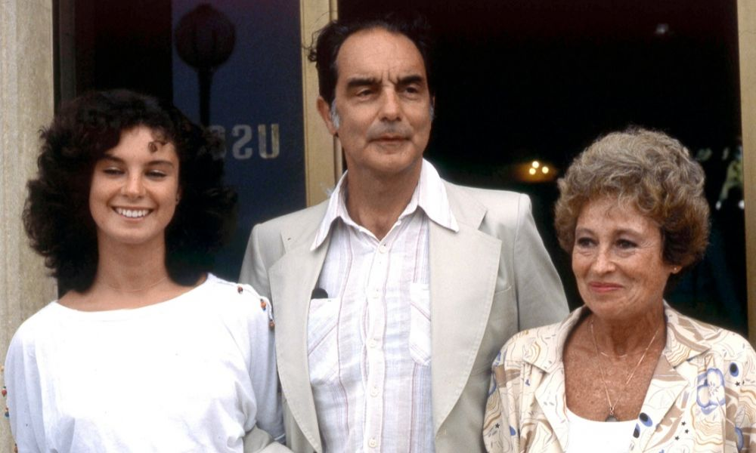
Principali lavori di Italo Calvino.
Il sentiero dei nidi di ragno (1946)
Ultimo viene il corvo (1949)
Il visconte dimezzato (1952)
Fiabe italiane (1956)
Il barone rampante (1957)
Il cavaliere inesistente (1959)
Le cosmicomiche (1965)
Ti con zero (1967)
La memoria del mondo e altre cosmicomiche (1968)
Il castello dei destini incrociati (1969)
Le città invisibili (1972)
Il signor Palomar (1977)
Se una notte d’inverno un viaggiatore ( 1979)
Six Memos for the Next Millenium (Lezioni americane) (1985)
Italo Calvino con la moglie
Esther Judith Singer (Chichita) e la figlia Giovanna

